Slide 1
, Проект 1701022-KS1031: «Благополучная окружающая среда и чистые водные пути в голубое Балтийское море» - ЛУГА-БАЛТ 2
Программа приграничного сотрудничества «Юго-Восточная Финляндия – Россия» на 2014-2020 г.г.

Slide 2
Партнеры:
Муниципальный фонд поддержки развития экономики и предпринимательства Лужского района – ведущий партнер;
С российской стороны:
Институт агроинженерных и экологических проблем сельскохозяйственного производства– филиал Федерального государственного бюджетного научного учреждения «Федеральный Научный Агроинженерный Центр ВИМ»
Межрегиональная общественная организация «Общество содействия устойчивому развитию сельских территорий».
С финской стороны:
Финский институт природных ресурсов;
Университет прикладных наук г. Миккели.

Slide 3
Общая цель проекта
Достижение и поддержание чистыми наземных водных объектов и здорового Балтийского моря, привлечение туристов и новых жителей благоприятной и безопасной окружающей средой

Slide 4
Конкретные цели проекта:
1. Развитие экологического сознания и международного взаимодействия целевых групп на пилотных территориях России и Финляндии.
2. Исследования и использование наилучших доступных технологий для улучшения состояния водотоков водосборного бассейна реки Луга и озера Сайма, путем повышения эффективности очистки сточных вод на сельских территориях, очистки вод от сельского хозяйства, а также очистки ливневых вод и обращения с отходами с помощью различных мер.

Slide 5
Продолжительность проекта: 30 месяцев
Начало осуществления: 1 февраля 2019 года
Пилотные территории:
Город Луга
Толмачевское городское поселение (Лужский район)
Дзержинское сельское поселение (Лужский район)
Осьминское сельское поселение (Лужский район)
Область Южное Саво (Финляндия)

Slide 6
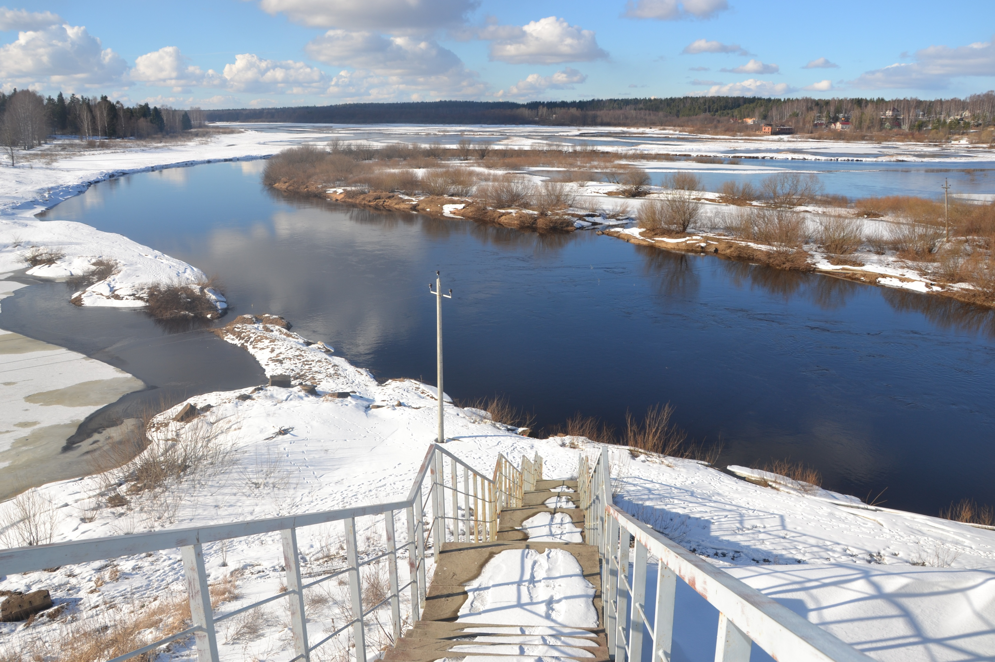

Slide 7
Целевые группы:
Преподаватели и учащиеся образовательных учреждения пилотных территорий (школы, лицеи, колледжи)
Агропроизводители: специалисты и работники сельскохозяйственных предприятий, фермеры, владельцы приусадебных участков
Представители малого и среднего бизнеса пилотных территорий
Сотрудники муниципальных администраций пилотных территорий
Сотрудники и аспиранты научных и образовательных учреждений России и Финляндии, работающие в области экологии и сельского хозяйства
Члены общественных организаций пилотных территорий
Население и туристы пилотных территорий

Slide 8
Р. П. 2. Экологическое знание
1. Лужский общественный экологический информационно-образовательный центр;
2.База Данных экологической информации по Лужскому району;
3. Комплекс экологических учебных материалов и наглядной информации;
4. Экологическое просвещение целевых групп
5. Развитие молодежного экологического движения
6. Экологический фестиваль “чистые воды”
7.Знакомство финских исследователей и специалистов с российскими инновационными технологиями очистки сточных вод

Slide 9
Р.П. 3. Окружающая среда и технологии
8. Мониторинг качества воды
9. Оценка сока питательных веществ с наземных источников в водные объекты
10. НДТ, связанные с защитой воды
11. Селективный сбор бытовых отходов и экологически безопасное обращение со сточными водами
12. Развитие прибрежных зон отдыха

Slide 10
Ожидаемые результаты
1. Повышение экологической грамотности и активности населения пилотных территорий путем создания устойчивых образовательных структур;
2. Создание условий для вовлечения широких слоев населения в активную экологическую деятельность путем проведения регулярных образовательных мероприятий и объединяющих событий;
3. Создание условий для формирования объединенного общественного экологического движения в Лужском районе;
4. Активизация экологического сотрудничества между муниципальными и общественными структурами на пилотных территориях России и Финляндии; интеграция экологического опыта и усилий различных целевых групп;
5. Определение общей системы методов, параметров и индикаторов, приемлемой для эффективного российско-финского сотрудничества в сфере экологии водных объектов;
6. Снижение поступления питательных веществ в водные объекты на пилотных участках повышенной экологической нагрузки;
7. Создание условий для широкого распространения результатов проекта путем обеспечения доступности базы данных, модельных объектов и актуальных учебно-методических материалов;
8. Создание условий для здорового отдыха у водных объектов в г. Луга и ГП Толмачево.

Slide 11
Ожидаемые основные продукты
Лужский общественный информационный экологический центр
с Экологическим информационным порталом
Семь молодежных экологических групп;
Методика оценки стока питательных веществ с сельских территорий;
Экологическая карта Лужского района, доступная для актуализации;
Серия информационных и учебных материалов

Slide 12
Ожидаемые основные продукты
Модельные объекты защиты водной среды от поступления питательных веществ на территориях пилотных сельскохозяйственных предприятий и ферм;
Новые и обновленные регламенты по обращению с навозом и балансы питательных веществ в пяти сельскохозяйственных предприятий;
Модельный объект: образовательно-досуговое общественное пространство в дер. Жельцы (реализация предложений проекта «ЛУГА-БАЛТ 1»);
Осенний экологический фестиваль «Чистые воды» – ежегодное объединяющее событие.

Slide 13
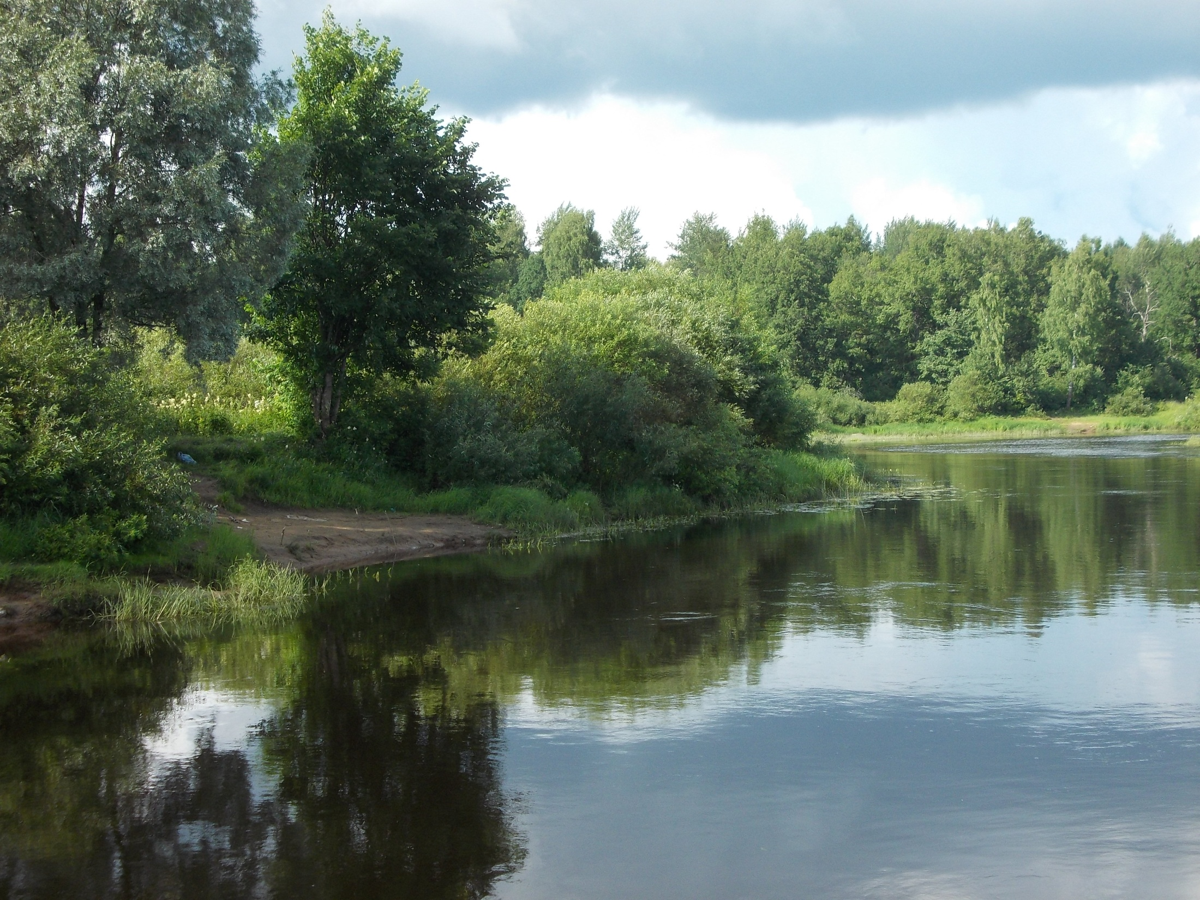
СПАСИБО ЗА ВНИМАНИЕ!

